Slide 1





基于残差驱动深度有限元方法
及其在压力容器分析中的应用
汇报人：张雨辰
汇报时间：2026年5月24日
单位：中国原子能科学研究院反应堆工程技术研究所

Slide 2



01
工程背景及研究现状
02
算法原理及设计
目录
03
数值算例验证
Contents
04
结果讨论与未来方向

Slide 3
01
工程背景
及研究现状

Slide 4
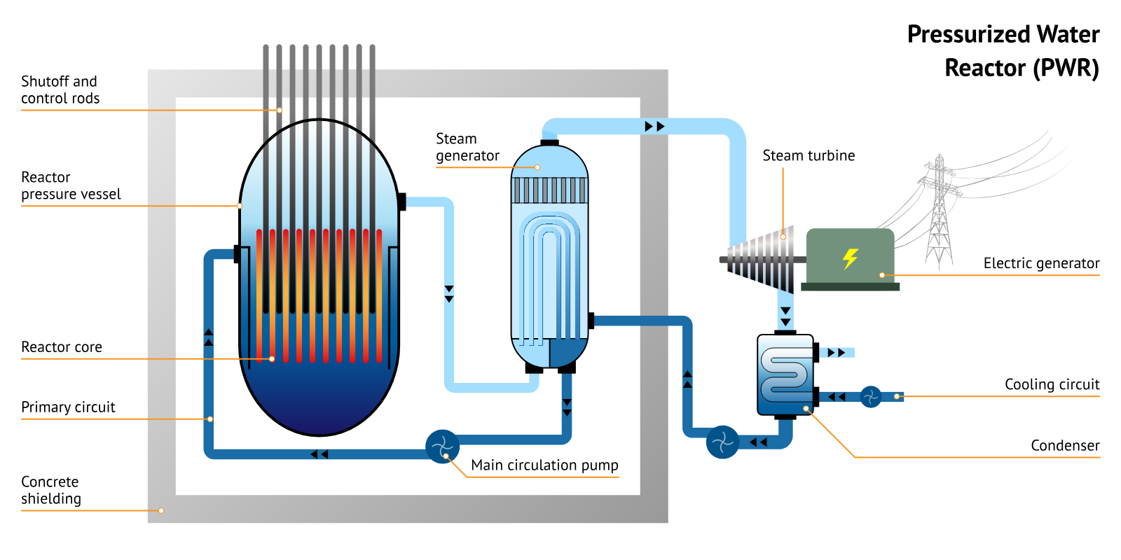
1
工程背景及研究现状
工程需求
有限元方法
PINN方法
深度有限元方法
1
图1 压水堆一回路系统示意图
• 反应堆压力容器是压水堆一回路压力边界的核心部件，连接蒸汽发生器、主泵、稳压器及主管道系统。
• RPV 内部容纳堆芯和堆内构件，外部通过接管与一回路管道相连。长期承受高温、高压冷却剂作用。
• 在服役过程中，RPV 同时面临内压载荷、热瞬态、约束反力及中子辐照导致的材料性能退化。
• 筒体、封头、接管和几何过渡区存在明显结构不连续，易形成局部高应力和高梯度响应，是结构完整性评估的重点区域。

Slide 5
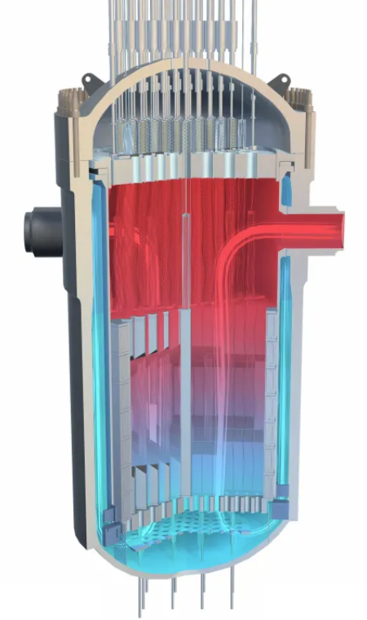
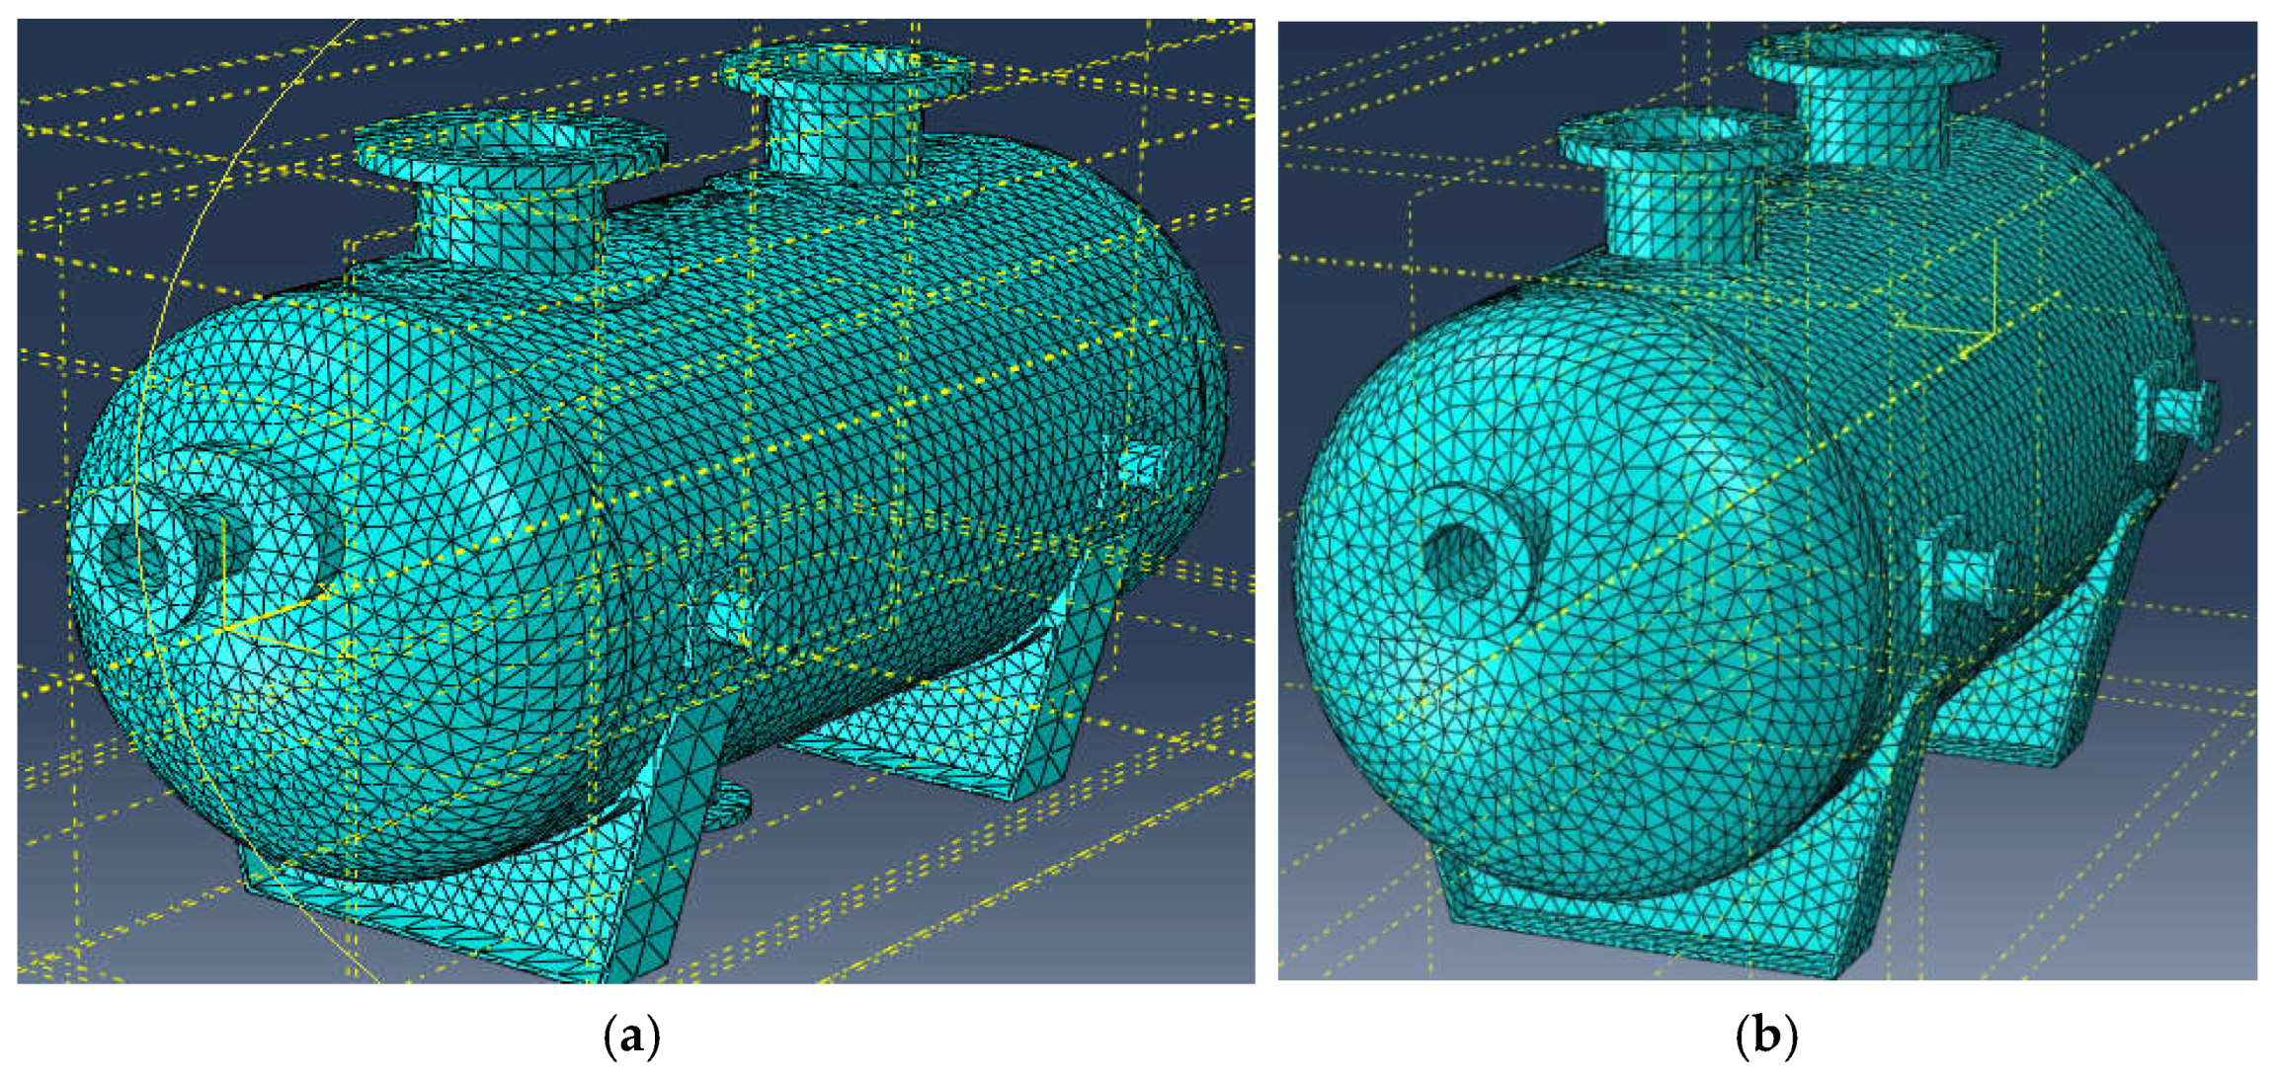
1
1
工程背景及研究现状
工程需求
有限元方法
PINN方法
深度有限元方法
1
工程主流工具
RPV 同时承担冷却剂压力边界、堆芯支承与结构完整性屏障功能，是核工程中典型的高可靠承压结构分析对象。
在保持整体物理一致性的同时，提高接管、封头过渡区等局部复杂区域的计算精度。
图3 压力容器有限元示意图
有限元方法是压力容器结构强度分析与安全评定的主流数值工具
在核安全压力容器和接管相贯区分析中，ANSYS,ABAQUS 等有限元软件已被广泛用于应力分布、强度校核和参数化研究
图2 RPV剖面示意图
痛点及问题
传统 FEM 对接管、封头过渡区等局部高梯度区域通常依赖人工网格加密，误差控制与加密区域选择具有一定经验性。
RPV 结构同时包含整体承压变形与局部应力集中，多尺度响应使全域统一精细建模的自由度和计算成本显著增加。
在多工况、多参数和快速评估场景中，传统 FEM 需要反复建模网格划分和求解，难以自动化局部修正模型。

Slide 6
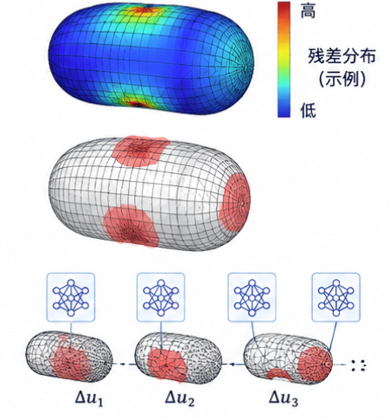
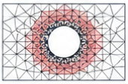
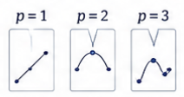
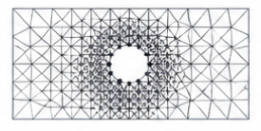
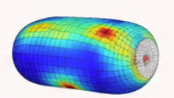
1
工程背景及研究现状
工程需求
有限元方法
PINN方法
深度有限元方法
自适应有限元研究现状
传统有限元方法
传统优化方法
自适应有限元的核心是
“误差驱动的局部增强”
通过后验误差估计识别高误差区域，并针对性地分配计算资源。
h 方法通过局部网格加密提高空间分辨率，适合处理孔边、接管根部等高梯度区域；
p 方法通过提高单元阶次增强近似表达能力，适合光滑区域的高精度逼近。
hp 自适应进一步结合二者，在不同局部区域选择加密、升阶或组合修正，从而兼顾精度提升与计算成本控制。
h 方法
“加密”
P 方法
“升阶”
本研究不是直接复现 hp-FEM，而是将其“误差驱动的局部增强思想”迁移到深度有限元框架中。

Slide 7
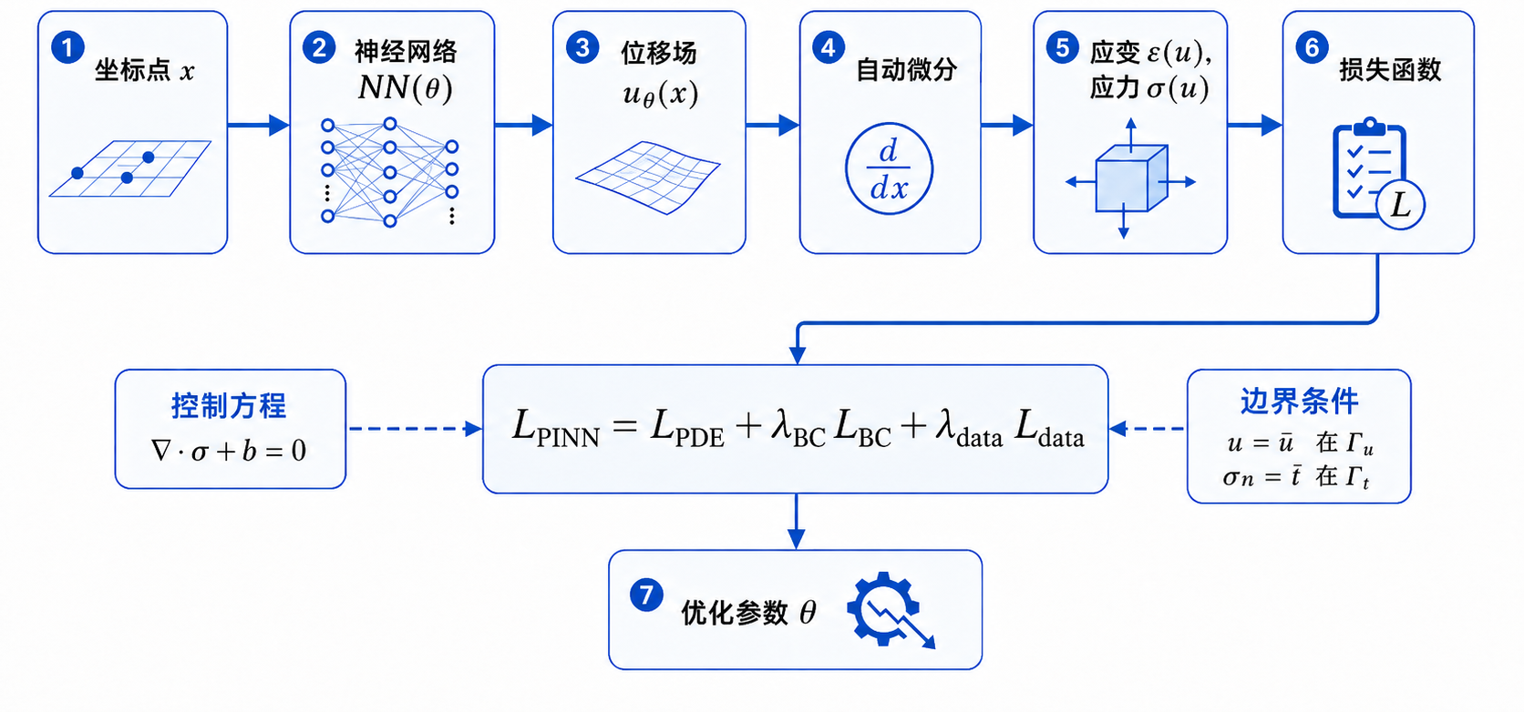

1
1
工程背景及研究现状
工程需求
有限元方法
PINN方法
深度有限元方法
物理信息神经网络
PINN基本流程
• 边界约束依赖罚函数
固定端位移、对称面约束等通常通过损失权重施加，复杂边界下容易出现边界漂移。
• 高梯度区域训练困难
接管根部、封头—筒体过渡区存在应力集中，标准 PINN 对采样密度和损失权重较敏感。
• 单一网络表达能力受限
压力容器同时包含整体承压变形和局部应力集中，单一全局网络难以兼顾两类尺度响应。
本文进一步采用更适合结构力学问题的能量型 Deep FEM。

Slide 8
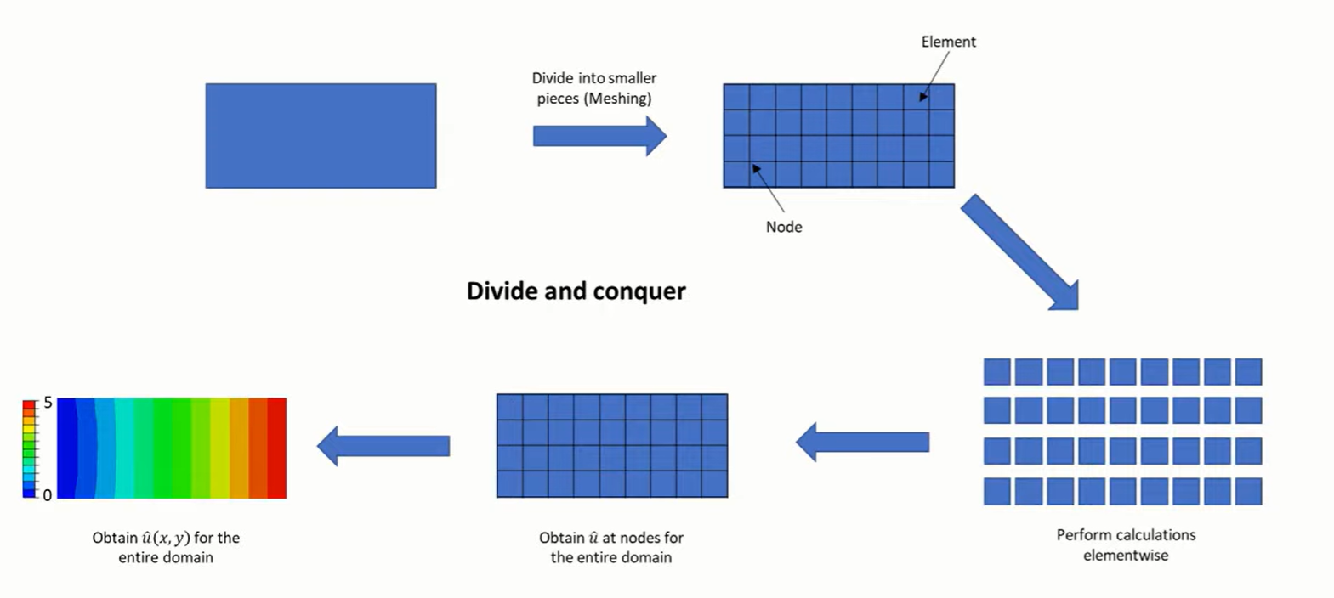

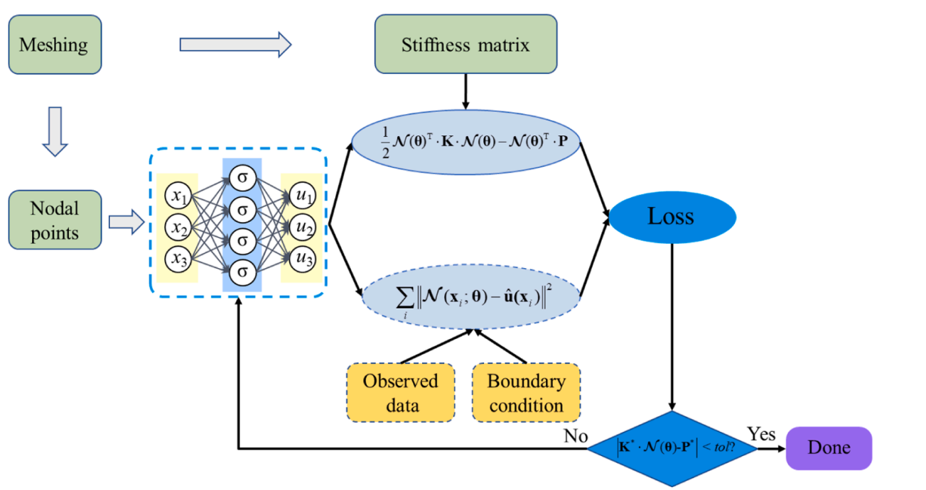
1
工程背景及研究现状
工程需求
有限元方法
PINN方法
深度有限元方法
1
1.有限元方法
2. 物理信息神经网络
Xiong等提出了一种将
有限元方法与与物理信息神经网络
相结合的深度有限元方法。
深度有限元仍然依赖单一网络输出。
在复杂结构力学问题中，强形式残差、高阶导数、采样点分布和损失权重会影响训练稳定性，局部高梯度区域预测仍较困难。
在二维问题中展现出优异的训练稳定性和预测精度。
该方法具有扩展至其他采用变分公式表述的偏微分方程的潜力。
优势
不足

Slide 9
02
算法原理及设计

Slide 10
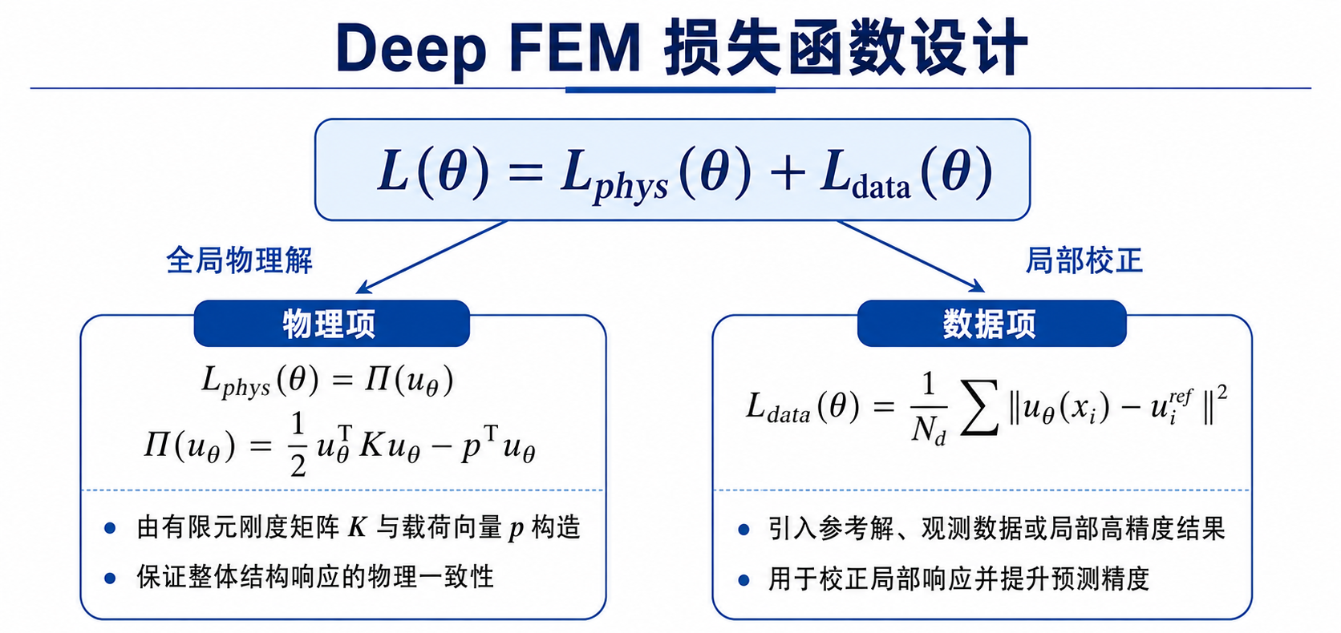
2
2
算法原理及设置
损失函数
算法设计
算法优势
1
Deep FEM : 能量项主导整体物理解，数据项补充局部约束
[1]Xiong, W., et al. (2025). Computer Methods in Applied Mechanics and Engineering, 436: 117681.

Slide 11
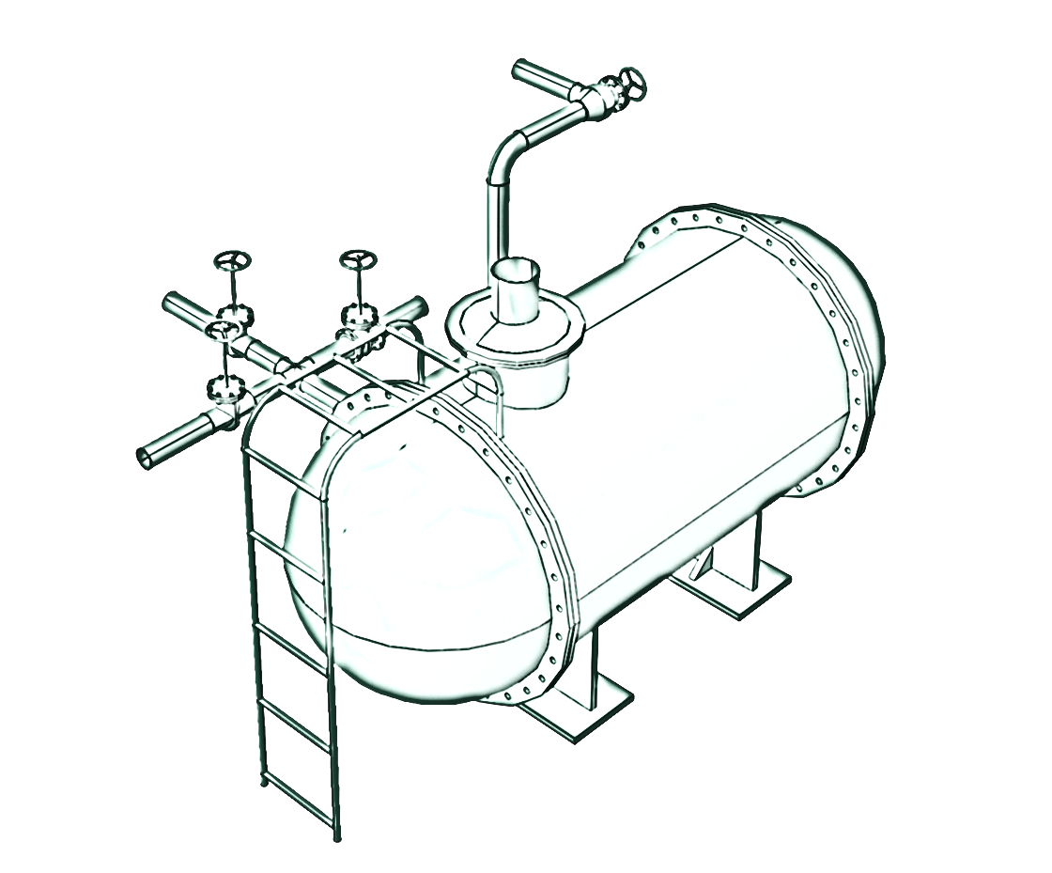
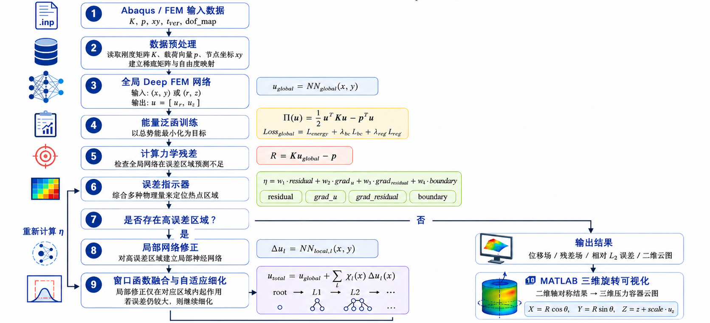
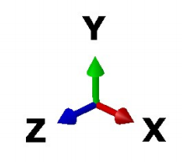
2
2
算法原理及设置
损失函数
算法设计
算法优势
2

Slide 12
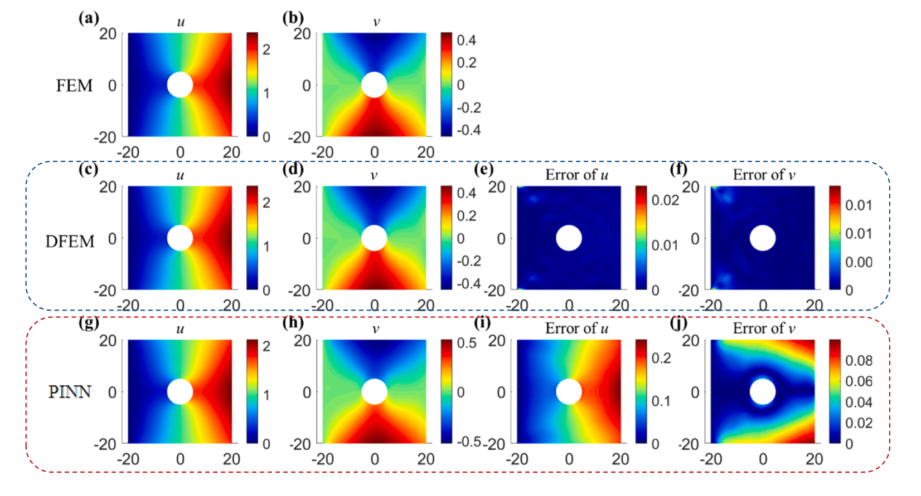
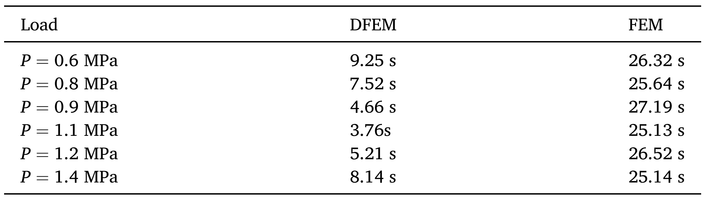
2
2
算法原理及设计
损失函数
算法设计
算法优势
3
对比PINN
对比FEM
表1 带有预训练的深度有限元法（DFEM）与有限元法（FEM）计算所需的时间。
图4 DFEM、DEM和FEM的计算结果：(a-b) FEM预测的位移。(c-f) DFEM预测的位移及其误差。(g-j) DEM预测的位移及其误差。
表中比较了不同载荷工况下 DFEM 与传统 FEM 的计算时间。
在多组压力载荷下，DFEM 的求解时间均显著低于 FEM。
这说明 DFEM 在完成训练后，能够更快地给出不同工况下的结构响应。
在相同几何与边界条件下，对比 FEM,DFEM 与 DEM/PINN 的位移场预测结果。
DFEM 预测位移场与 FEM 参考解保持高度一致。
误差云图显示，DFEM 的误差主要维持在较低水平，而 DEM在孔边等高梯度区域误差更明显。
DFEM 的优势：
相比 PINN 精度更高，相比 FEM 计算更快，为复杂压力容器结构的快速预测提供基础。

Slide 13
03
数值算例验证

Slide 14

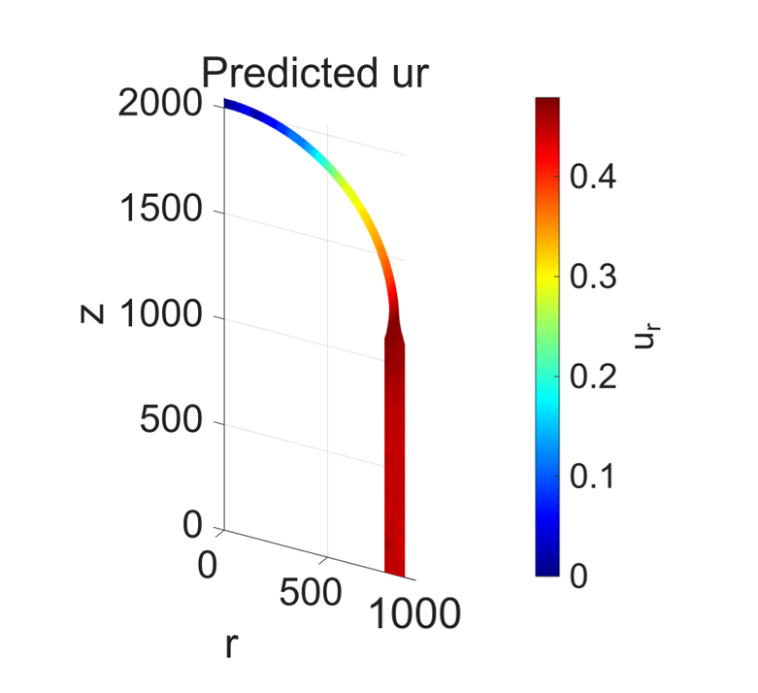
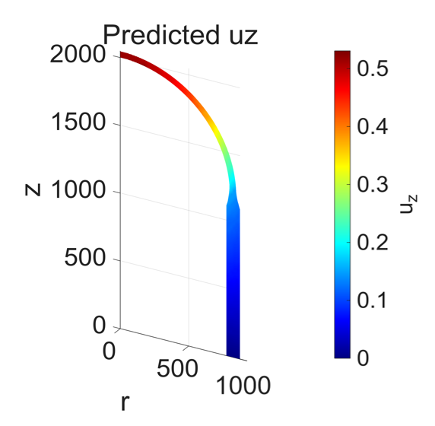

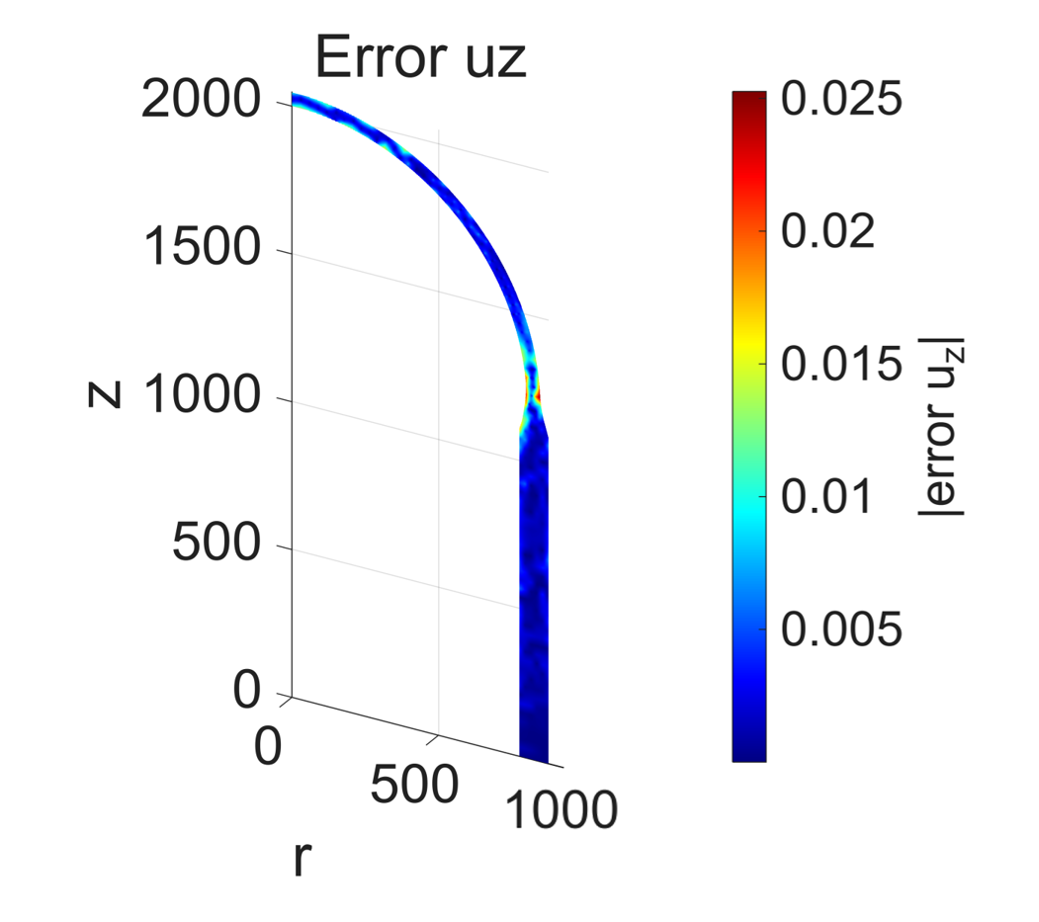
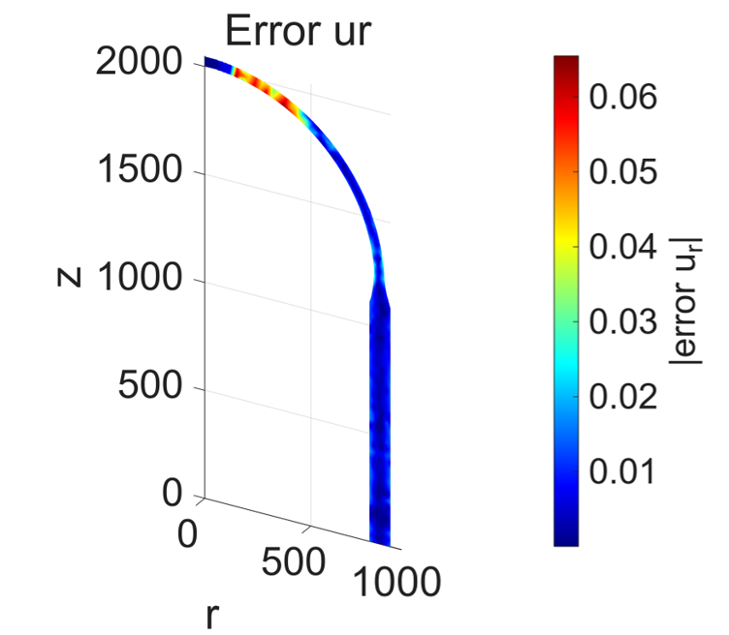

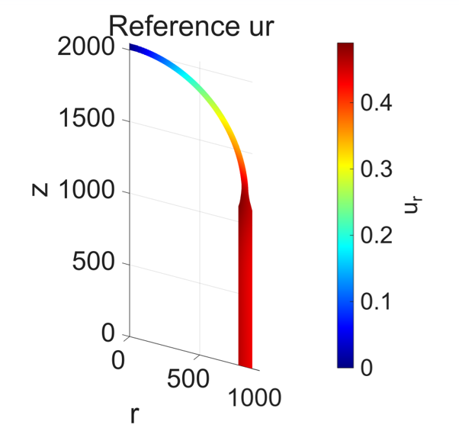
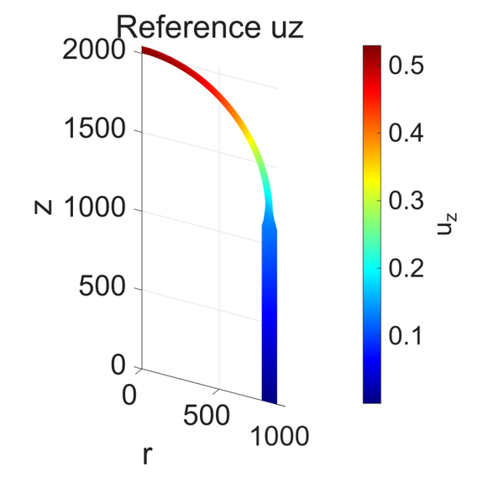
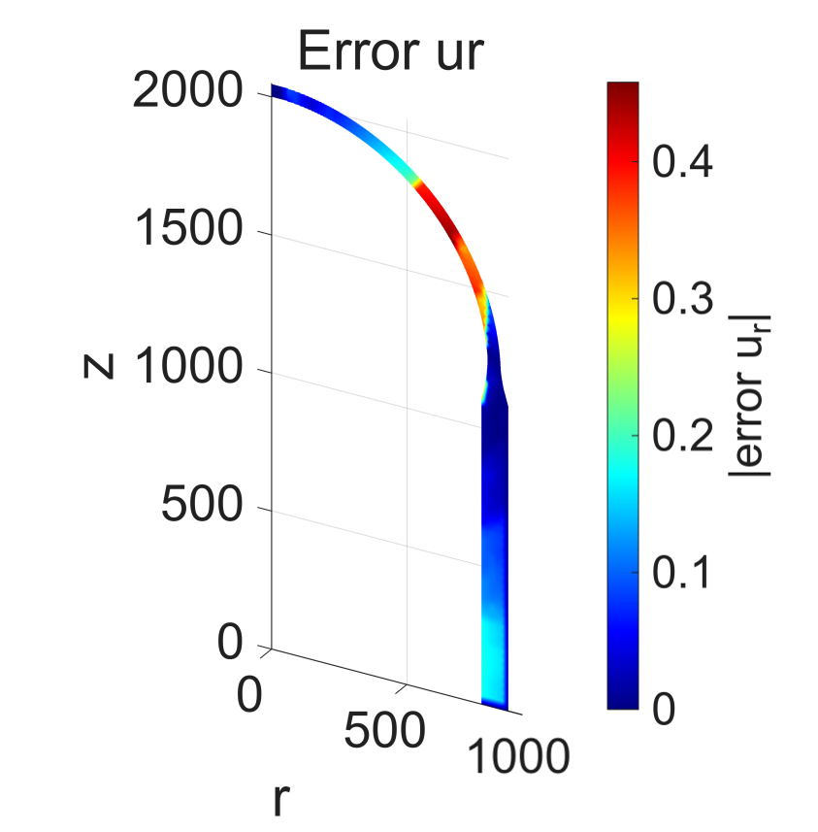

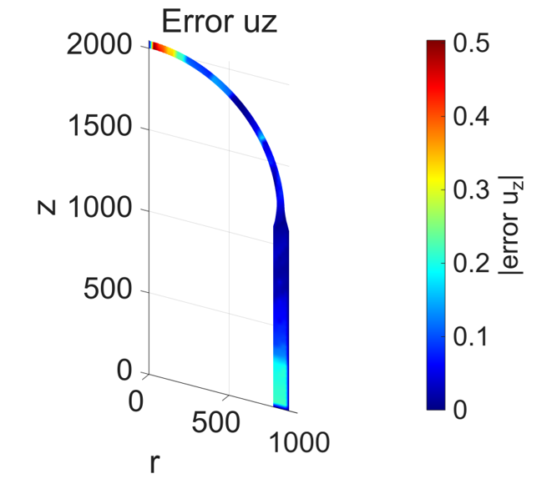

3
3
数值算例验证
容器剖面
3D容器
带接管容器
Case 1：压力容器剖面
残差机制能够有效识别局部高误差区域，并通过局部修正增强高曲率区域的预测精度。
两种方法均能恢复压力容器剖面位移场的整体分布趋势，预测的 ur 与 uz 沿封头—筒体方向连续变化。
预测位移
误差分布
残差深度有限元
残差驱动 DFEM 后，ur 最大误差约由 0.5 降至 0.06，uz 最大误差约由 0.5 降至 0.025，误差幅值明显降低。
深度有限元
原始 DFEM 的误差在封头曲率变化区和筒体过渡区较明显，局部误差幅值接近位移场量级。
图 5 轴对称压力容器剖面中残差驱动 DFEM 与原始 DFEM 的预测位移及误差对比。

Slide 15
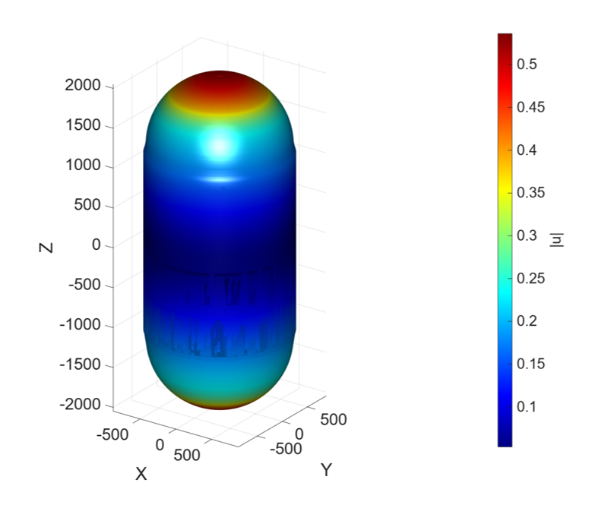
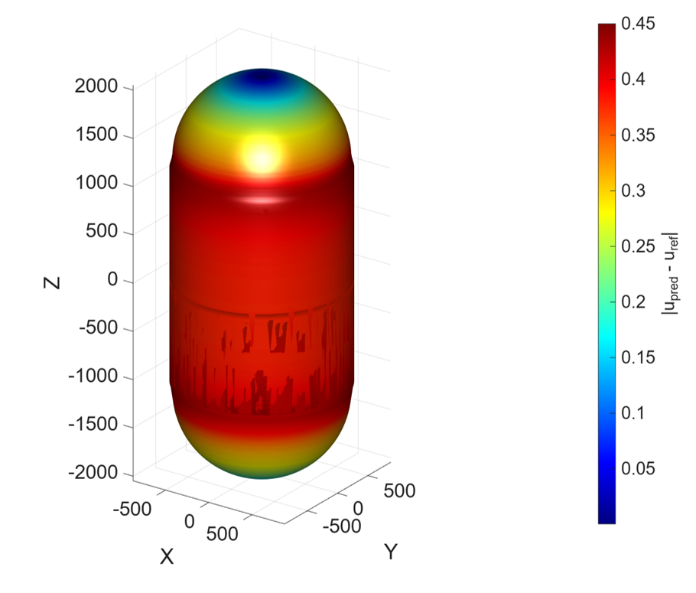
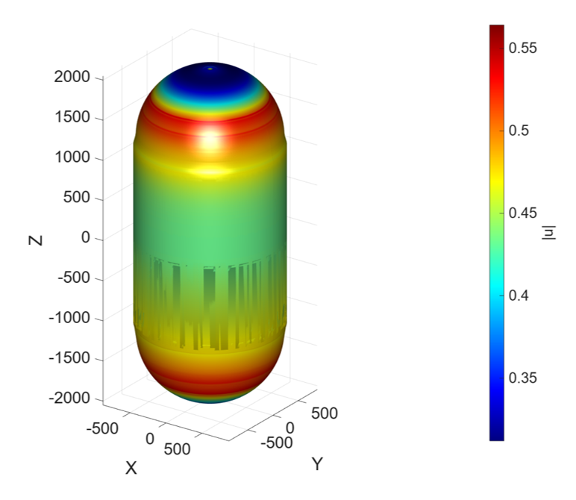
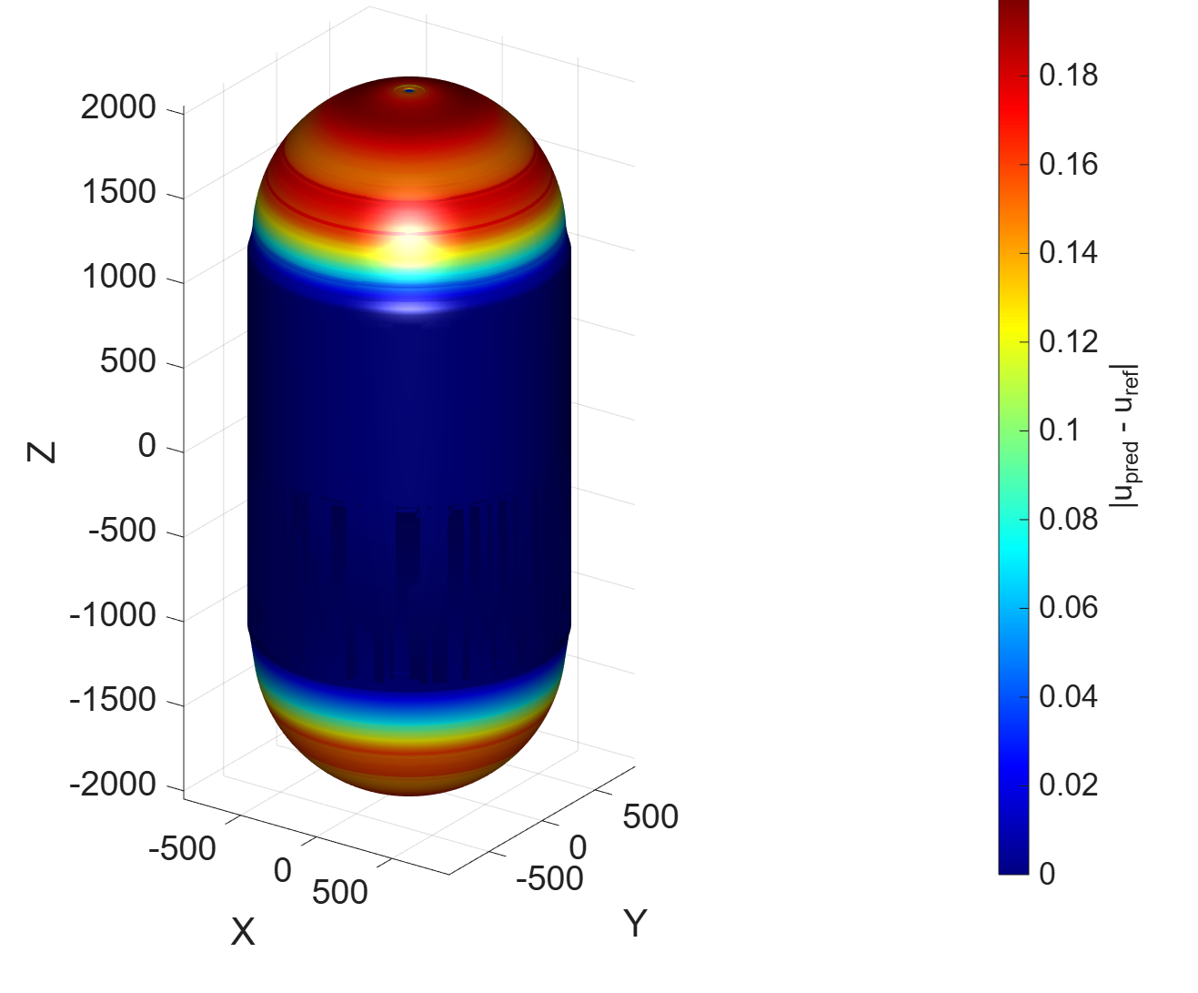
3
3
数值算例验证
容器剖面
3D容器
可接管容器
3
Case 2：3D压力容器
预测位移
误差分布
结果分析
残差驱动 DFEM 与原始 DFEM 均能形成连续的三维位移场，整体变形模式保持稳定。
相比原始 DFEM，残差驱动 DFEM 的误差幅值明显降低，最大误差由约 0.45 降至约 0.18。
误差主要集中在封头曲率变化区域，说明该区域是三维压力容器中局部修正的重点。
残差深度有限元
深度有限元
Case 2 表明：
残差驱动机制不仅降低局部误差，更能改善三维结构中不同几何段之间的误差不均衡问题。
图 6 三维压力容器算例中位移模量预测结果与误差分布对比
全局 Deep FEM 能够捕捉三维压力容器的整体位移响应，预测场分布连续、稳定。
误差并非随机分布，而是呈现一定空间区域性，说明残差具有局部定位意义。
该算例为后续“全局预测—误差识别—局部修正”的自适应框架提供三维验证基础。

Slide 16
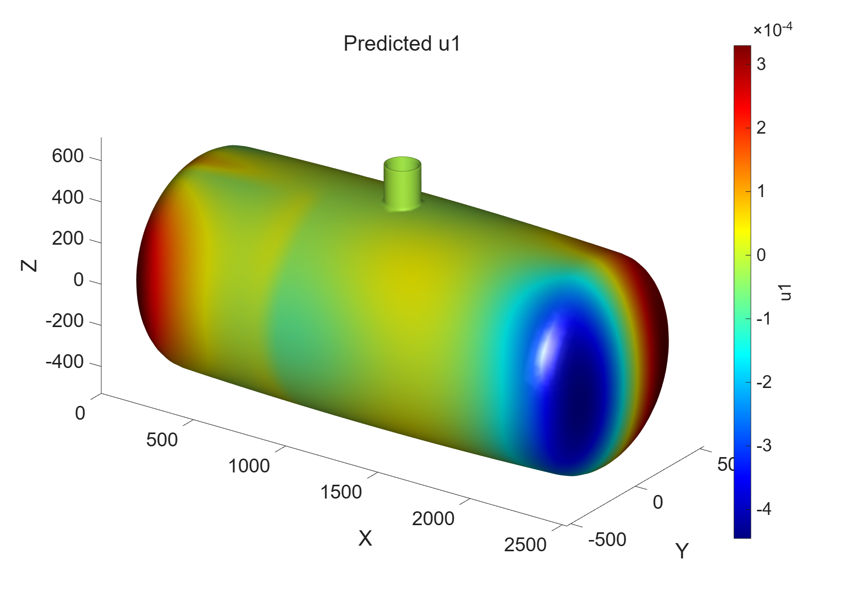
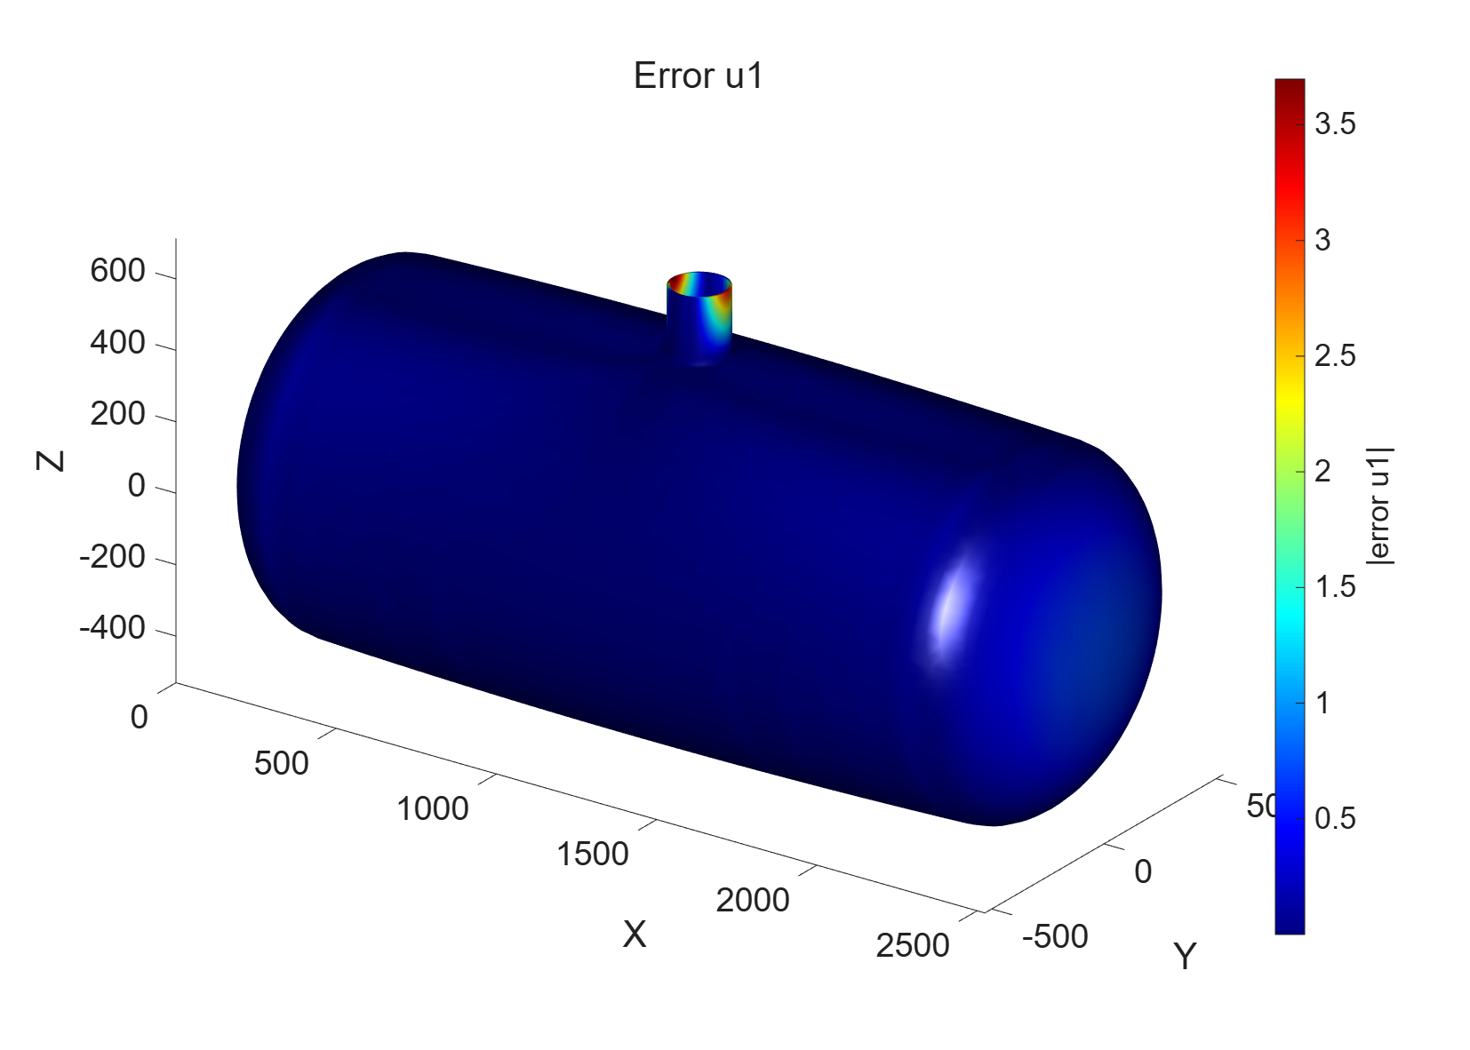
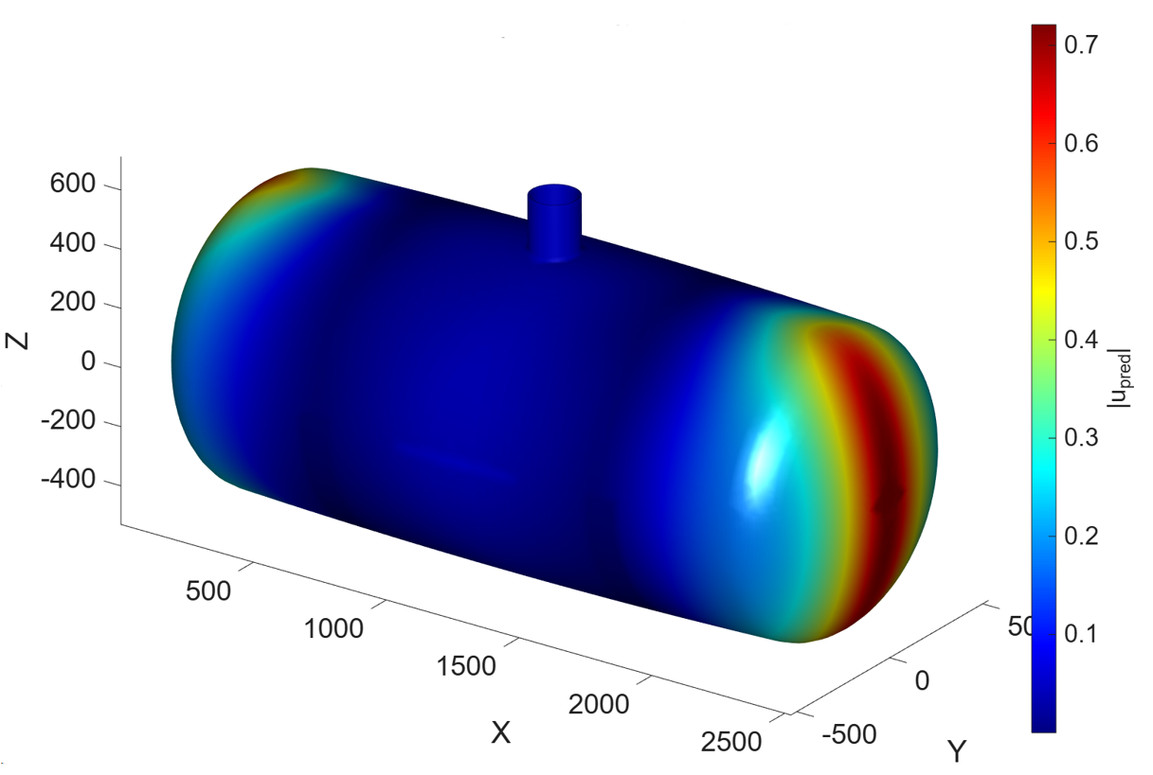
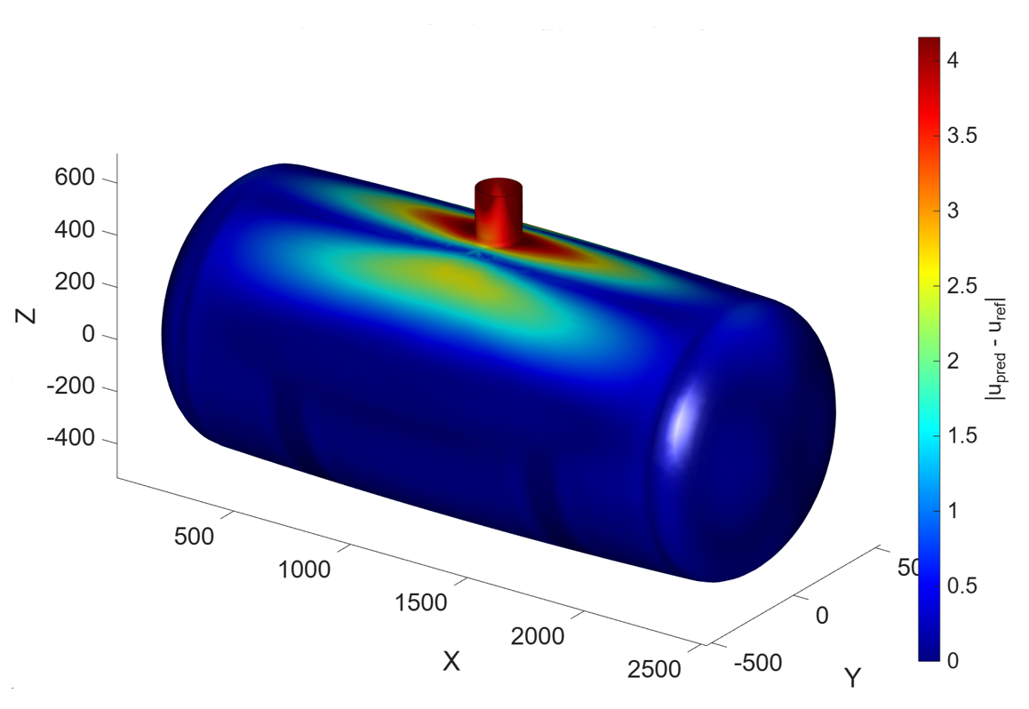
3
3
数值算例验证
容器剖面
3D容器
可接管容器
3
Case 3：带接管压力容器
预测位移
误差分布
结果分析
残差深度有限元
• 在完整三维压力容器基础上进一步引入接管开孔，验证方法对局部复杂几何的适应能力。
• 预测位移场在筒体—接管连接区域保持连续，说明网络能够表达带接管结构的整体变形模式。
深度有限元
• 误差热点主要出现在接管根部及其邻近筒体区域，表明残差指标能够定位真实工程结构中的局部几何不连续区。
Case 3 表明：残差驱动机制不仅适用于规则压力容器，还能面向接管开孔等真实工程局部不连续区域提供修正目标。
图 7 带接管压力容器算例中位移分量预测结果与局部误差分布。

Slide 17
04
结果讨论与未来方向

Slide 18
4
结果讨论与未来方向
工程需求
当前不足
未来工作方向
仍依赖传统有限元前处理
当前 DFEM 需要由 FEM软件预先生成刚度矩阵 K 和载荷向量 p，尚未完全摆脱传统有限元建模流程。
工程模型迁移能力有限
不同压力容器结构、接管形式和边界条件下，模型仍需重新构建或重新训练，泛化能力有待提升。
局部复杂区域数据积累不足
接管根部、封头过渡区等高梯度区域的误差修正依赖高质量参考数据，仍缺少系统化样本库支撑。
建立压力容器模型数据库
系统收集不同几何尺寸、接管形式、载荷工况和边界条件下的 FEM/DFEM 计算结果，形成可复用工程样本库。
引入数据驱动修正机制
利用历史算例数据学习误差分布规律，辅助残差热点识别、局部网络初始化和参数自适应选择。
提升效率与精度协同优化
结合物理约束与数据先验，减少重复建模和训练成本，提高复杂压力容器结构的快速预测能力。

Slide 19
参考文献
6
[1]Xiong, W., et al. (2025). The Deep Finite Element Method: A Deep Learning Framework Integrating PINN with FEM. Computer Methods in Applied Mechanics and Engineering, 436: 117681.
[2] Kharazmi, E., Zhang, Z., Karniadakis, G.E. (2021).hp-VPINNs: Variational Physics-Informed Neural Networks with Adaptive Activation Functions.CMAME, 374: 113547.
[3] Psaros, A., Meng, X., Karniadakis, G.E. (2021).XPINNs: Generalized Physics-Informed Neural Networks for Multidomain Problems.
SIAM Journal on Scientific Computing, 43: A247–A275.
[4] Jagtap, A.D., Kawaguchi, K., Karniadakis, G.E. (2020).Adaptive Activation Functions Accelerate Convergence in PINNs.
Journal of Computational Physics, 404: 109136.
[5] Sukumar, N., Moran, B., Belytschko, T. (1998).The Natural Element Method in Solid Mechanics.
International Journal for Numerical Methods in Engineering, 43: 839–887.
[6] Osher, S., Fedkiw, R. (2003).Level Set Methods and Dynamic Implicit Surfaces.Springer.
[7] Samaniego, E., et al. (2020).An Energy-Based Intrinsic Approach to Impose Essential Boundary Conditions in Neural Networks.Computational Mechanics.
[8] Bergstra, J., Yamins, D., Cox, D.D. (2013).Hyperopt: A Python Library for Hyperparameter Optimization.Proc. 12th Python in Science Conference.
[9] Real, E., et al. (2019).Regularized Evolution for Neural Architecture Search.AAAI Conference on Artificial Intelligence.
[10] Karniadakis, G.E., Kevrekidis, I., Lu, L., et al. (2021).Physics-Informed Machine Learning.Nature Reviews Physics, 3: 422–440.
[11]Tian, X., Wang, J., Kim, C.-W., Deng, X., & Zhu, Y. (2023).
Automated machine learning exact Dirichlet boundary physics-informed neural networks for solid mechanics.
[12] Dolean V, Heinlein A, Mishra S, Moseley B. Multilevel domain decomposition-based architectures for physics-informed neural networks[J]. Computer Methods in Applied Mechanics and Engineering, 2024, 429: 117116. DOI: 10.1016/j.cma.2024.117116
[13] Badia S, Li W, Martín A F. Finite element interpolated neural networks for solving forward and inverse problems[J]. Computer Methods in Applied Mechanics and Engineering, 2024, 418: 116505. DOI: 10.1016/j.cma.2023.116505
[14] Xiong W, Long X, Bordas S P A, Jiang C. The deep finite element method: A deep learning framework integrating the physics-informed neural networks with the finite element method[J]. Computer Methods in Applied Mechanics and Engineering, 2025, 436: 117681. DOI: 10.1016/j.cma.2024.117681
[15] Xiang Z, Peng W, Liu X, Yao W. Self-adaptive loss balanced physics-informed neural networks[J]. Neurocomputing, 2022, 496: 11-34. DOI: 10.1016/j.neucom.2022.05.015
[16] Akiba T, Sano S, Yanase T, Ohta T, Koyama M. Optuna: A next-generation hyperparameter optimization framework[C]//Proceedings of the 25th ACM SIGKDD International Conference on Knowledge Discovery & Data Mining. New York: ACM, 2019: 2623-2631. DOI: 10.1145/3292500.3330701
[17] Skopinsky V N. Stresses in ellipsoidal pressure vessel heads with noncentral nozzle[J]. Nuclear Engineering and Design, 2000, 198(3): 317-323. DOI: 10.1016/S0029-5493(99)00342-8
[18] Xu J J, Sun B C, Koplik B. Local pressure stresses on lateral pipe-nozzle with various angles of intersection[J]. Nuclear Engineering and Design, 2000, 199(3): 335-340. DOI: 10.1016/S0029-5493(99)00319-2
[19] Li N, Sang Z F, Widera G E O. Study of plastic limit load on pressurized cylinders with lateral nozzle[J]. Journal of Pressure Vessel Technology, 2008, 130(4): 041210. DOI: 10.1115/1.2967743
[20] Prakash A, Raval H K, Gandhi A, Pawar D B. Plastic limit load analysis of cylindrical pressure vessels with different nozzle inclination[J]. Journal of The Institution of Engineers (India): Series C, 2016, 97: 163-174. DOI: 10.1007/s40032-015-0210-0
[21] Zhao X, Qian C, Wu Z. Strength analysis of cylindrical shells with tangential nozzles under internal pressure[J]. Applied Sciences, 2024, 14(6): 2363. DOI: 10.3390/app14062363

Slide 20
敬请各位老师批评指正
汇报人：张雨辰
汇报时间：2026年5月24日

